Slide 1
Thứ hai ngày 28 tháng 2 năm 2022
Tập đọc – Kể chuyện:
Đối đáp với vua
Notes:
Cô Hạnh xin chào các con, chúng ta lại gặp nhau rồi. Hôm nay cô trò mình sẽ học môn Tập đọc, bài Đối đáp với vua nhé.

Slide 2
TẬP ĐỌC
Notes:
Cô Hạnh xin chào các con, chúng ta lại gặp nhau rồi. Hôm nay cô trò mình sẽ học môn Tập đọc, bài Đối đáp với vua nhé.

Slide 3
TẬP ĐỌC
ĐỐI ĐÁP VỚI VUA

Slide 4
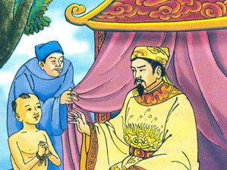
Tranh vẽ gì?
Notes:
Quan sát vào bức tranh các con cho cô biết tranh vẽ gì?
Tranh vẽ một cậu bé đang bị trói tay và cậu bé đang nói chuyện gì đó với vị vua. Vậy để biết cậu bé và vị vua đang nói chuyện gì chúng ta cùng tìm hiểu nội dung bài học ngày hôm nay “Đối đáp với vua’’.

Slide 5
Tập đọc
ĐỐI ĐÁP VỚI VUA
Theo QUỐC CHẤN
SGK Tr: 49
Notes:
Cả lớp hãy mở sách trang 49 lắng nghe cô đọc bài và hãy dùng bút chì gạch chân những từ khó đọc của bài nào.

Slide 6
Tập đọc:
Đối đáp với vua
Luyện đọc
Tìm hiểu bài
Từ khó:
Từ mới:
Cao Bá Quát,
leo lẻo,
Minh Mạng,
Cao Bá Quát,
náo động,
truyền lệnh.
Ngự giá,
xa giá,
Câu khó:
Đối,
tức cảnh,
chỉnh.
Nước trong leo lẻo / cá đớp cá.//

Slide 7
Câu chuyện nhắc đến vị vua nào?
Tìm hiểu bài
Đối đáp với vua
1. Một lần, vua Minh Mạng từ kinh đô Huế ngự giá ra Thăng Long (Hà Nội). Vua cho xa giá đến Hồ Tây ngắm cảnh. Xa giá đi đến đâu, quân lính cũng thét đuổi tất cả mọi người, không cho ai đến gần.

Slide 8
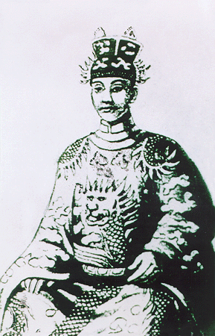
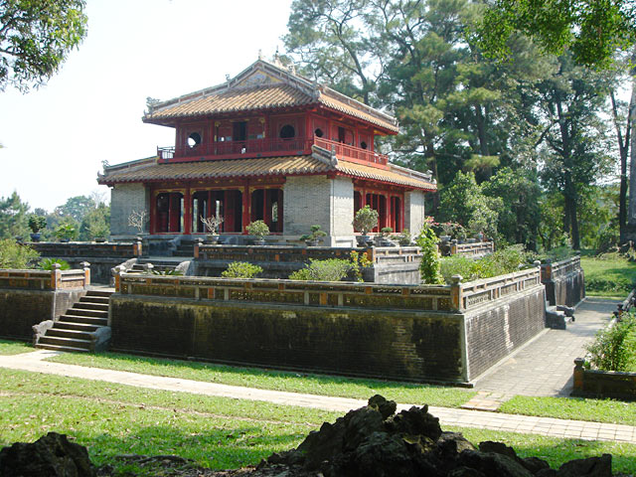
Vua Minh Mạng (1791- 1840)
Lăng thờ vua Minh Mạng
Notes:
Quan sát vào hình ảnh các con thấy đây là hình ảnh của vua MM và lăng mộ của ông. Vua Minh Mạng – vị vua sinh năm 1791 mất năm 1840 đây là vị vua thứ hai của triều Nguyễn

Slide 9
Tìm hiểu bài
Đối đáp với vua
1. Một lần, vua Minh Mạng từ kinh đô Huế ngự giá ra Thăng Long (Hà Nội). Vua cho xa giá đến Hồ Tây ngắm cảnh. Xa giá đi đến đâu, quân lính cũng thét đuổi tất cả mọi người, không cho ai đến gần.
Notes:
Trong đoạn 1 này có một số từ khá xa lạ với các con đó là các từ: ngự giá, xa giá.
Các con hãy đọc nhanh phần giải thích từ khó và cho cô biết: (Kết hợp phân tích tranh)
Ngự giá là gì?: (Vua) ngồi trên xe hoặc kiệu để đi các nơi
Xa giá là gì?: Xe của vua

Slide 10
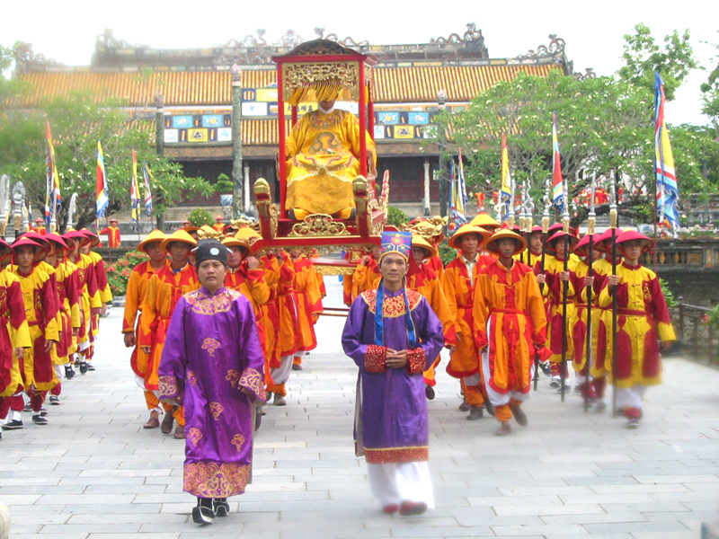
Ngự giá:
(Vua) ngồi trên xe hoặc kiệu để đi các nơi.
Xa giá:
Xe của vua

Slide 11
Đối đáp với vua
1. Một lần, vua Minh Mạng từ kinh đô Huế ngự giá ra Thăng Long (Hà Nội). Vua cho xa giá
đến Hồ Tây ngắm cảnh. Xa giá đi đến đâu, quân lính cũng thét đuổi tất cả mọi người, không cho ai đến gần.
Vua Minh Mạng ngắm cảnh ở đâu?
Vua Minh Mạng ngắm cảnh ở Hồ Tây
Notes:
Trong đoạn 1 này có câu: vua Minh Mạng từ kinh đô Huế ngự giá ra Thăng Long (Hà Nội). Em hiểu thế nào về câu này?
Nghĩa là vua ngồi xe hoặc kiệu đi từ Kinh đô Huế ra Thăng Long Hà Nội

Slide 12
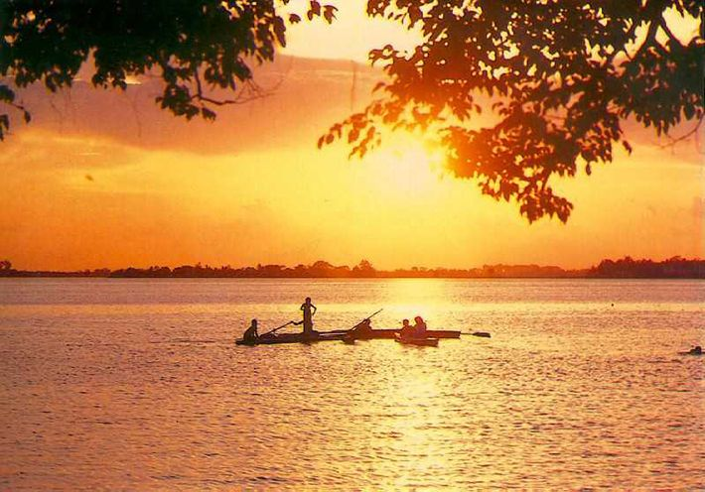
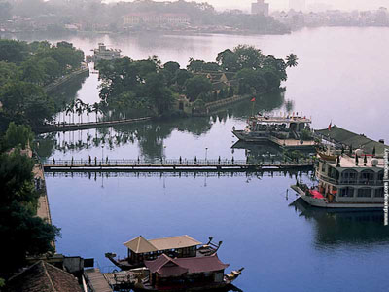
Hồ Tây
Notes:
Đây là ảnh chụp của Hồ Tây nơi vua Minh Mạng đã từ Kinh đo Huế ra Thăng Long để ngắm cảnh đó các con ạ

Slide 13
Đối đáp với vua
1. Một lần, vua Minh Mạng từ kinh đô Huế ngự giá ra Thăng Long (Hà Nội). Vua cho xa giá đến Hồ Tây ngắm cảnh. Xa giá đi đến đâu, quân lính cũng thét đuổi tất cả mọi người, không cho ai đến gần.
Quân lính đã có những hành động gì?
➔ Quân lính thét đuổi tất cả mọi người, không cho ai đến gần.
Notes:
Vì sao quân lính lại có những hành động như vậy?
TL: Vì để bảo vệ Vua không cho ai đến gần và để không ai cản đường vua đi.
Vậy để giúp các con biết được vua ngắm cảnh ở Hồ Tây có chuyện gì xảy ra hay không chúng ta cùng tìm hiểu đoạn 2 nhé.

Slide 14
2. Cao Bá Quát, khi ấy còn là một cậu bé, muốn nhìn rõ mặt vua. Cậu nảy ra một ý, liền cởi hết quần áo, nhảy xuống hồ tắm. Quân lính nhìn thấy, hốt hoảng xúm vào bắt trói đứa trẻ táo tợn. Cậu bé không chịu, la hét, vùng vẫy, gây nên cảnh náo động ở hồ. Thấy thế, vua Minh Mạng truyền lệnh dẫn cậu tới hỏi.
Cao Bá Quát có mong muốn gì?
Cao Bá Quát có mong muốn nhìn rõ mặt vua
Notes:
Các con có biết CBQ là ai không?
Bây giờ cô sẽ giới thiệu cho các con nhé.

Slide 15
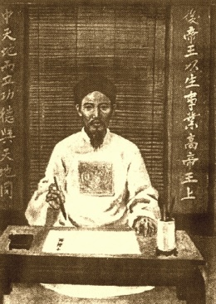
Cao Bá Quát (1809 – 1855) là người ở tỉnh Bắc Ninh. Ông là người nổi tiếng văn hay, chữ tốt, có tài đối đáp.

Slide 16
Cậu bé Cao Bá Quát đã làm gì để thực hiện mong muốn đó?
➔ Cậu nảy ra một ý, liền cởi hết quần áo, nhảy xuống hồ tắm. Quân lính nhìn thấy, hốt hoảng xúm vào bắt trói đứa trẻ táo tợn. Cậu bé không chịu, la hét, vùng vẫy, gây nên cảnh náo động ở hồ.

Slide 17
Theo em, cậu bé có thực hiện được mong muốn không?
➔ Cậu bé đã thực hiện được mong muốn của mình và vua Minh Mạng truyền lệnh dẫn cậu tới hỏi.
Notes:
Để biết được chuyện gì xảy ra khi cậu bé bị dẫn đến trước mặt vua và cậu bé bị thoát được

Slide 18
3. Cậu bé bị dẫn đến trước mặt nhà vua. Cậu tự xưng là học trò mới ở quê ra chơi nên không biết gì. Thấy nói là học trò, vua ra lệnh cho cậu phải đối được một vế đối thì mới tha. Nhìn thấy trên mặt hồ lúc đó có đàn cá đang đuổi nhau, vua tức cảnh đọc vế đối như sau:
Nước trong leo lẻo cá đớp cá.
Chẳng cần nghĩ ngợi lâu la gì, Cao Bá Quát lấy cảnh mình bị trói, đối lại luôn:
Trời nắng chang chang người trói người.
??? Khi bị dẫn đến trước mặt nhà vua thái độ của cậu bé như thế nào?
➔ Cậu bé tự tin và tự xưng là học trò mới ở quê lên nên không biết gì.

Slide 19
Nhà vua đã làm làm gì khi nghe cậu bé xưng là học trò?
➔ Thấy nói là học trò, vua ra lệnh cho cậu phải đối được một vế đối thì mới tha.
đối

Slide 20
Đối
+ Thể văn cũ gồm hai vế (hai câu) có số tiếng bằng nhau, đối chọi nhau về ý và lời.
+ Làm vế đối lại.

Slide 21
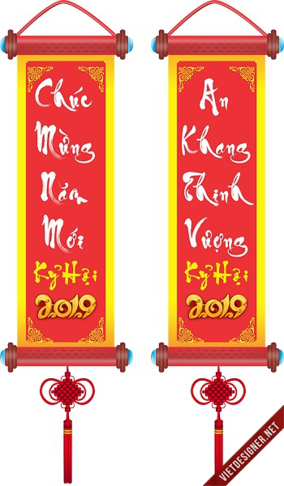
Câu đối
Notes:
Đây là hình ảnh của 2 câu đối và các con có thấy hình ảnh này quen thuộc không nào? Đúng rồi đây là hình ảnh quen thuộc đặc biệt là vào các dịp lễ tết người ta treo câu đối trong nhà với mong muốn năm mới bình an, may mắn và thành công.

Slide 22
Vì sao vua bắt Cao Bá Quát đối?
➔ Vì vua thấy cậu bé tự xưng là học trò nên muốn thử tài cậu, cho cậu có cơ hội để chuộc tội.

Slide 23
Vua ra vế đối thế nào?
Vua ra vế đối:
Nước trong leo lẻo cá đớp cá.
Vì sao nhà vua đưa ra vế đối: “Nước trong leo lẻo cá đớp cá” ?
Vì nhìn thấy trên mặt hồ lúc đó có đàn cá đang đuổi nhau, vua tức cảnh đọc vế đối.
tức cảnh
Notes:
Trong đoạn có nhắc đến từ “tức cảnh” vậy các con cho cô biết tức cảnh là gì?
TL: Tức cảnh nghĩa là thấy cảnh mà có cảm xúc liền nảy ra thơ, văn.

Slide 24
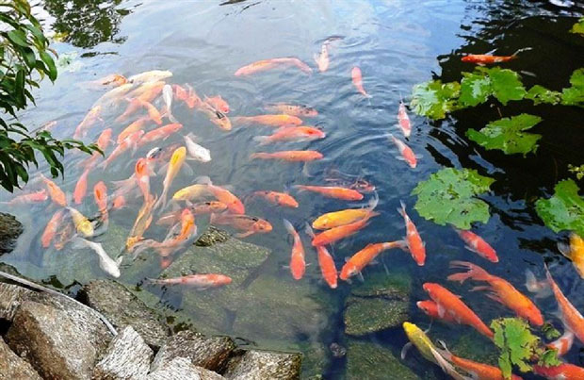
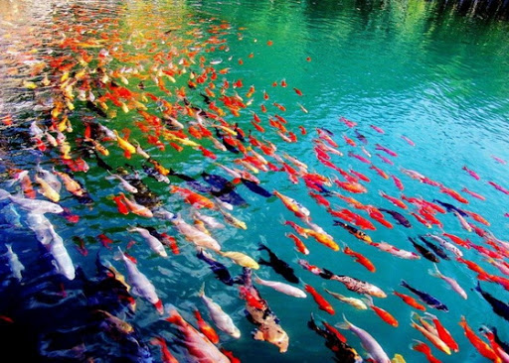
Nước trong leo lẻo cá đớp cá.
Notes:
Quan sát tranh: Nhà vua khi ở HT ngăm cảnh khi thấy đàn cá đang đuổi nhau liền nảy ra vế đối: “Nước trong leo lẻo cá đớp cá.”

Slide 25
Theo em khi nghe xong vế đối của Vua, cậu bé có gặp khó khăn gì không?
➔ Không. Cậu bé không cần nghĩ ngợi lâu la gì liền đối lại luôn.

Slide 26
Cao Bá Quát đối lại như thế nào?
➔ Cao Bá Quát đối lại:
Trời nắng chang chang người trói người.
Vì sao Cao Bá Quát lại đối lại “Trời nắng chang chang người trói người.”?

Slide 27
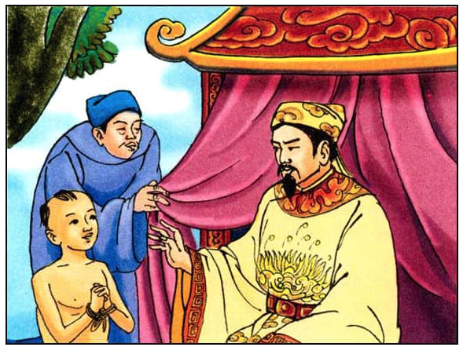
Trời nắng chang chang người trói người.
Notes:
Khi nghe vế đối của nhà vua CBQ liền lấy cảnh mình đang bị trói để đối lại vua.

Slide 28
Vua ra vế đối:
leo lẻo
Nước trong
Nước trong
cá đớp cá.
cá đớp cá.
Cao Bá Quát đối lại:
chang chang
Trời nắng
Trời nắng
người trói người.
người trói người.
Notes:
Nếu như nhà vua tức cảnh mà ra vế đối Nước trong leo lẻo cá đớp cá, thì Cao Bá Quát cũng lấy ngay cảnh mình đang bị trói mà đối ngay lại. Trong vế đối của ông còn ngầm trách nhà vua trói người trong cảnh trời nắng chang chang chẳng khác chi cảnh cá lớn đớp cá bé. Câu đối của Cao Bá Quát đối rất chỉnh, chặt chẽ về cả ý lẫn lời. Về ý, ông lấy cảnh trời nắng đối với cảnh nước trong, lấy việc người trói người đối lại việc cá đớp cá. Về lời thì từng tiếng, từng từ, từ ngữ của hai câu đều đối chọi nhau.
Các con đọc nhanh đoạn 4 và cho cô biết

Slide 29
Khi cậu bé đối lại thì nhà vua đã làm gì?
➔ Nhà vua nguôi giận, truyền lệnh cởi trói, tha cho cậu bé.

Slide 30
Em thấy Cao Bá Quát là người như thế nào?
➔ Cao Bá Quát là người thông minh, tài trí và đối đáp giỏi.
Notes:
Cao Bá Quát là người thông minh, tài trí. Ngoài việc thông minh tài trí CBQ còn là người đối đáp giỏi. Nhờ việc thông minh tài trí khi đối lại được vế đối của vua CBQ còn là cậu bé tự tin, lễ phép giám bày tỏ thái độ, quan điểm của mình trước mặt vua. Và các con cũng nhớ nhé trong cuộc sống các con sẽ gặp phải những tình huống đối đáp với mọi người, với cô giáo, ba mẹ, bạn bè và những người thân khi đó các con hãy nhớ đối đáp lại một cách lễ phép, tự tin bày tỏ ý kiến quan điểm của mình nhé.

Slide 31
Câu chuyện ca ngợi ai? Ca ngợi điều gì?

Slide 32
NỘI DUNG:
Câu chuyện ca ngợi Cao Bá Quát đã thể hiện tư chất thông minh từ nhỏ, giỏi đối đáp.

Slide 33
Tập đọc:
Đối đáp với vua
Luyện đọc lại
Thấy nói là học trò, vua ra lệnh cho cậu phải đối được một vế đối thì mới tha. Nhìn thấy trên mặt hồ lúc đó có đàn cá đang đuổi nhau, vua tức cảnh đọc vế đối như sau:
Nước trong leo lẻo cá đớp cá.
Chẳng cần nghĩ ngợi lâu la gì, Cao Bá Quát lấy cảnh mình đang bị trói, đối lại luôn:
Trời nắng chang chang người trói người.

Slide 34
Tập đọc:
Đối đáp với vua
Kể chuyện
1) Sắp xếp lại các tranh theo đúng thứ tự trong câu chuyện Đối đáp với vua:
3
1
2
1
3
4
2
4

Slide 36
Tập đọc:
Đối đáp với vua
Kể chuyện
2) Kể lại từng đoạn câu chuyện dựa theo tranh minh họa:
3
1
2
4

Slide 37
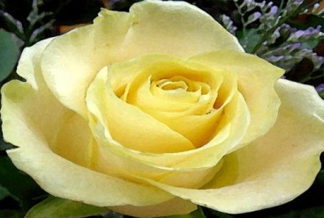
Tập đọc:
Đối đáp với vua
Thi kể chuyện
Kể theo đoạn - Kể cả nội dung câu chuyện.

Slide 38
Củng cố - Dặn
Hôm nay các con học bài gì?
Câu chuyện cho chúng ta thấy Cao Bá Quát là người như thế nào?
Buổi tối đọc lại bài nhiều lần cho cô nhé.

Slide 39
Cô chào cả lớp
Cô chúc các con chăm ngoan học giỏi nhé!

